Slide 1
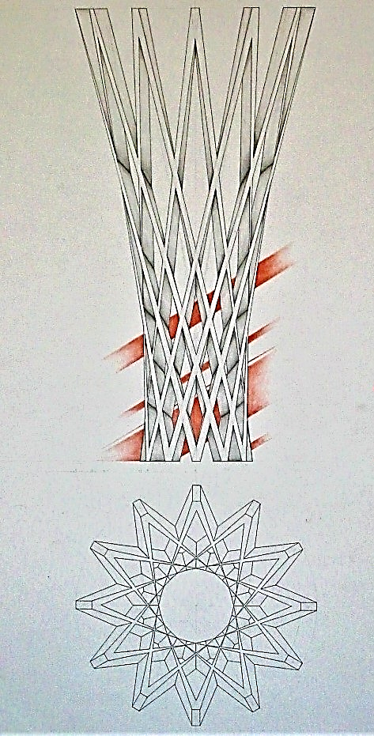
Geometria descrittiva dinamica
Indagine insiemistica sulla doppia proiezione ortogonale di Monge
COMPENETRAZIONE DI SOLIDI DI ROTAZIONE
COMPENETRAZIONE DI DUE CONI CON GLI ASSI PERPENDICOLARI APPARTENENTI AD UN PIANO DI PROFILO
Indice
Il disegno di copertina
è stato eseguito
nell’a. s. 1993/94
da Liberatore Christian
della classe 4°A
dell’Istituto Statale d’Arte
«G. Mazara» di Sulmona
per la materia
« Teoria e applicazioni di geometria descrittiva »
del vecchio ordinamento
Insegnante:
Prof. Elio Fragassi
1
Solidi della composizione
2
Ricerca della procedura mediante il concetto di sezione
3
Applicazione della procedura al cono con asse ortogonale all’asse π₁
4
Applicazione della procedura al cono con asse ortogonale all’asse π₂
5
Somma delle operazioni e ricerca della curva di compenetrazione
6
Evidenziazione della curva di compenetrazione
7
Immagine di sintesi della composizione
8
Scomposizione dei solidi con ricerca del solido risultante
Per accedere alle pagine selezionare il numero
Il materiale può essere riprodotto citando la fonte
Autore Prof. Arch. Elio Fragassi

Slide 2
Torna a indice
GEOMETRIA DESCRITTIVA DINAMICA–COMPENETRAZIONE DI SOLIDI DI ROTAZIONE (Dati)
La composizione è costituita da due coni circolari retti con le basi unite ai piani di proiezione e gli ortogonali tra loro appartenenti ad un piano di profilo come precisato di seguito
V’’
V’’’
Il cono di colore blu ha la base circolare unita a π₁ mentre l’asse è parallelo a π₂ e ortogonale a π₁
Il cono di colore verde ha la base circolare unita a π₂ mentre l’asse è parallelo a π₁ e ortogonale a π₂
≡
V’’
P’’
P’’’
V’’’
Per una lettura più completa si esegue anche il ribaltamento della composizione sul piano laterale π₃
lt
Si precisa che gli assi sono tra loro ortogonali e, quindi, appartenenti entrambi ad un piano di profilo che contiene i vertici V(V’;V’’; V’’’) dei due coni oltre al punto P(P’; P’’; P’’’) d’intersezione degli assi
≡
V’
P’
Si precisa, inoltre, che il vertice del cono verde appartiene alla falda del cono blu
V’

Slide 3
Torna a indice
GEOMETRIA DESCRITTIVA DINAMICA–COMPENETRAZIONE DI SOLIDI DI ROTAZIONE (1)
Per determinare la compenetrazione dei due coni, date le caratteristiche citate, operiamo applicando il concetto di sezione conica mediante piano parallelo all’asse che genera una iperbole con due rami relativi alle due falde
t₂α
t₂β
Così operando assumendo α (t₁α π₁; t₂α π₂) come piano di sezione otterremo, per ogni cono, un ramo dell’iperbole
⊥
⊥
Sviluppiamo, quindi, l’operazione di sezione del cono verde con il piano α ottenendo sul piano laterale π₃ l’immagine del ramo dell’iperbole
A’’
C’’
≡
A’’’
C’’’
Sviluppiamo, quindi, l’operazione di sezione del cono blu con il piano α ottenendo sul piano laterale π₃ l’immagine del ramo dell’iperbole
B’’
D’’
≡
B’’’
D’’’
Proiettando e ribaltando le proiezioni A’’’ e B’’’ definiamo, anche, le immagini dei punti su π₁ e π₂
lt
L’intersezione delle due curve restituisce i punti
A(A’; A’’; A’’’) e B(B’; B’’; B’’’) che sono i punti in cui le generatrici dei due coni si intersecano ben visibili sul piano laterale π₃ essendo il piano di sezione α di profilo
B’
D’
A’
C’
Considerando la simmetria della composizione il piano simmetrico β (t₁β π₁; t₂β π₂) genera altri due rami coincidenti che determinano i punti C(C’; C’’; C’’’) e D(D’; D’’; D’’’) simmetrici ai precedenti
⊥
⊥
t₁α
t₁β

Slide 4
Torna a indice
GEOMETRIA DESCRITTIVA DINAMICA–COMPENETRAZIONE DI SOLIDI DI ROTAZIONE (2)
t₂α₅
α₅
Per esigenze di leggibilità e chiarezza grafica ripetiamo l’operazione descritta precedentemente per ciascun cono iniziando dal cono di colore blu con la base unita a π₁ e l’asse parallelo a π₂
t₂α₄
α₄
t₂α₃
α₃
t₂α₂
α₂
t₂α₁
α₁
g₁’’’
g₂’’’
5
α₁(t₁α₁ π₁; t₂α₁ π₂) genera il ramo 1
⊥
⊥
4
α₂(t₁α₂ π₁; t₂α₂ π₂) genera il ramo 2
⊥
⊥
3
g₁’’
g₂’’
2
α₃(t₁α₃ π₁; t₂α₃ π₂) genera il ramo 3
⊥
⊥
α₄(t₁α₄ π₁; t₂α₄ π₂) genera il ramo 4
⊥
⊥
1
α₅(t₁α₅ π₁; t₂α₅ π₂) genera il ramo 5
⊥
⊥
lt
Per controllare l’andamento del ramo dell’iperbole si sono individuate anche le proiezioni di due generatrici g₁ e g₂ tagliate dai differenti piani di sezione che contengono le curve delle coniche
In considerazione a quanto detto precedentemente possiamo considerare anche la posizione simmetrica dei piani di sezione α₁, α₂, α₃, α₄, α₅ che generano rami di iperboli coincidenti con quelli individuati nella proiezione ribaltata su π₃
g₁’
t₁α₁
g₂’
t₁α₂
t₁α₃
t₁α₄
t₁α₅

Slide 5
Torna a indice
GEOMETRIA DESCRITTIVA DINAMICA–COMPENETRAZIONE DI SOLIDI DI ROTAZIONE (3)
Anche per il cono di colore verde con la base unita a π₂ e l’asse parallelo a π₁ per esigenze di leggibilità e chiarezza grafica ripetiamo l’operazione descritta precedentemente per il cono di colore blu con le medesime posizioni del piano α di sezione
t₂α₅
α₅
t₂α₄
α₄
t₂α₃
α₃
t₂α₂
α₂
t₂α₁
α₁
α₁(t₁α₁ π₁; t₂α₁ π₂) genera il ramo 1
⊥
⊥
α₂(t₁α₂ π₁; t₂α₂ π₂) genera il ramo 2
1
2
3
4
5
⊥
⊥
g₁’’’
g₁’’
α₃(t₁α₃ π₁; t₂α₃ π₂) genera il ramo 3
⊥
⊥
α₄(t₁α₄ π₁; t₂α₄ π₂) genera il ramo 4
g₂’’
g₂’’’
⊥
⊥
α₅(t₁α₅ π₁; t₂α₅ π₂) genera il ramo 5
⊥
⊥
lt
Per controllare l’andamento del ramo dell’iperbole si sono individuate anche le proiezioni di due generatrici g₁ e g₂ tagliate dai differenti piani di sezione che contengono le curve delle coniche
g₁’
g₂’
In considerazione a quanto detto precedentemente possiamo considerare anche la posizione simmetrica dei piani di sezione α₁, α₂, α₃, α₄, α₅ che generano rami di iperboli coincidenti con quelli individuati nella proiezione ribaltata su π₃
t₁α₁
t₁α₂
t₁α₃
t₁α₄
t₁α₅

Slide 6
Torna a indice
GEOMETRIA DESCRITTIVA DINAMICA–COMPENETRAZIONE DI SOLIDI DI ROTAZIONE (4)
Definiti per ogni cono i relativi rami delle iperboli passiamo all’immagine che somma i risultati e analizza i punti di intersezione tra i rami complanari
t₂α₅
α₅
t₂α₄
α₄
Curva di compenetrazione su π₂
t₂α₃
α₃
t₂α₂
α₂
α₁(t₁α₁ π₁; t₂α₁ π₂) genera i rami 1 che non s’intersecano
t₂α₁
α₁
Curva di compenetrazione su π₃
⊥
⊥
α₂(t₁α₂ π₁; t₂α₂ π₂) genera i rami 2 che intersecandosi determinano i punti 2’; 2’’ e 2’’’
e i relativi punti simmetrici su α₂
5
⊥
⊥
5’’
6’’
5’’
1
2
3
4
5
6’’’
4
5’’’
α₃(t₁α₃ π₁; t₂α₃ π₂) genera i rami 3 che intersecandosi determinano i punti 3’; 3’’ e 3’’’
e i relativi punti simmetrici su α₃
4’’
4’’
4’’’
3
⊥
⊥
3’’
3’’
3’’’
2
2’’
2’’
2’’’
3’’
3’’
1
α₄(t₁α₄ π₁; t₂α₄ π₂) genera i rami 4 che intersecandosi
determinano i punti 4’; 4’’; e 4’’’
e i relativi punti simmetrici su α₄
3’’’
⊥
⊥
4’’
4’’
4’’’
5’’
5’’
5’’’
lt
7’’
7’’’
α₅(t₁α₅ π₁; t₂α₅ π₂) genera i rami 5 che intersecandosi
determinano i punti 5’; 5’’; e 5’’’
e i relativi punti simmetrici su α₅
⊥
⊥
7’
5’
5’
4’
4’
3’
3’
2’
5’
6’
5’
2’
3’
3’
Si determina infine il punto estremo superiore 6’; 6’’; 6’’’
e il punto 7’;7’’;7’’’ dell’estremo inferiore
4’
4’
Collegando tutti questi punti si ottiene il disegno della curva di compenetrazione tra i due coni (quello verde che penetra quello blu) su π₁, su π₂ e su π₃
t₁α₁
Curva di compenetrazione su π₁
t₁α₂
t₁α₃
t₁α₄
t₁α₅

Slide 7
Torna a indice
GEOMETRIA DESCRITTIVA DINAMICA–COMPENETRAZIONE DI SOLIDI DI ROTAZIONE (5)
t₂α₅
α₅
Completate tutte le operazioni di ricerca della curva di compenetrazione si possono dissolvere, progressivamente tutte le costruzioni per mettere in evidenza solo la curva
t₂α₄
α₄
Curva di compenetrazione su π₂
t₂α₃
α₃
t₂α₂
α₂
t₂α₁
α₁
Curva di compenetrazione su π₃
Dissolvenza delle rette di proiezione e delle operazioni grafiche di ribaltamento dei punti delle curve della compenetrazione
Dissolvenza delle operazioni grafiche relative alla sezione del cono di colore verde e relativi rami delle iperboli
Dissolvenza delle operazioni grafiche relative alla sezione del cono di colore blu e relativi rami delle iperboli
lt
Dissolvenza delle tracce dei piani principali e delle relative posizioni simmetriche
Restano, così, evidenziate le forme e le posizioni delle curve di compenetrazione tra i due solidi sia sul piano π₁ che sul piano π₂ che nella posizione ribaltata del piano laterale π₃
t₁α₁
Curva di compenetrazione su π₁
t₁α₂
t₁α₃
t₁α₄
t₁α₅

Slide 8
Torna a indice
GEOMETRIA DESCRITTIVA DINAMICA–COMPENETRAZIONE DI SOLIDI DI ROTAZIONE (6)
L’immagine di sintesi della composizione dei due coni che si compenetrano è la seguente che evidenzia come il cono di colore verde penetri nel cono di colore blu generando sulla falda di questo le curve evidenziate con colore rosso
lt

Slide 9
Torna a indice
GEOMETRIA DESCRITTIVA DINAMICA–COMPENETRAZIONE DI SOLIDI DI ROTAZIONE (7)
Completata la ricerca della compenetrazione tra i due solidi analizziamo il risultato mediante la scomposizione degli stessi
Se immaginiamo di dissolvere il cono di colore blu resta in evidenza il cono di colore verde e la curva di compenetrazione che si determina sulla falda del solido e divide lo stesso in due
Se immaginiamo di dissolvere il cono di colore verde resta in evidenza il cono di colore blu e la curva di compenetrazione che si determina sulla falda del solido
lt
Possiamo, infine, immaginare di dissolvere i due solidi mettendo in evidenza il tronco di cono verde risultante dalla compenetrazione

Slide 10
Torna a indice
Per maggiore completezza ed approfondimento degli argomenti si può consultare il seguente sito
https://www.eliofragassi.it/

